Slide 1
SIMULAÇÃO DE ESQUEMAS DE MODULAÇÃO DIGITAL
Arthur Ramos
David Anchieta
Hanna Carvalho
Itamar Soares

Slide 2
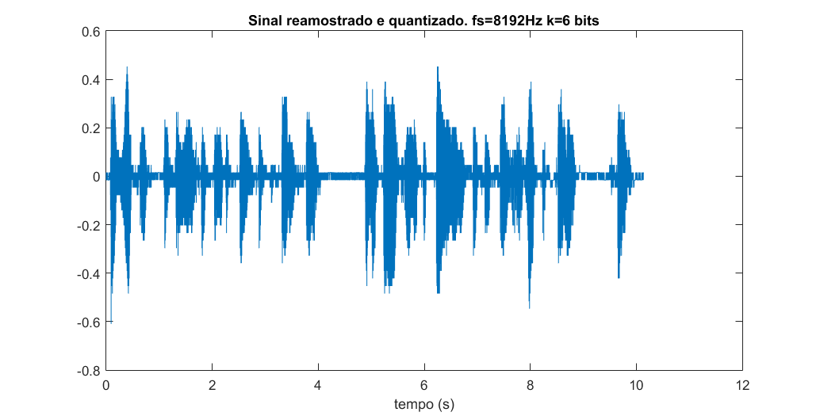
Sinal Amostrado e Quantizado

Slide 3
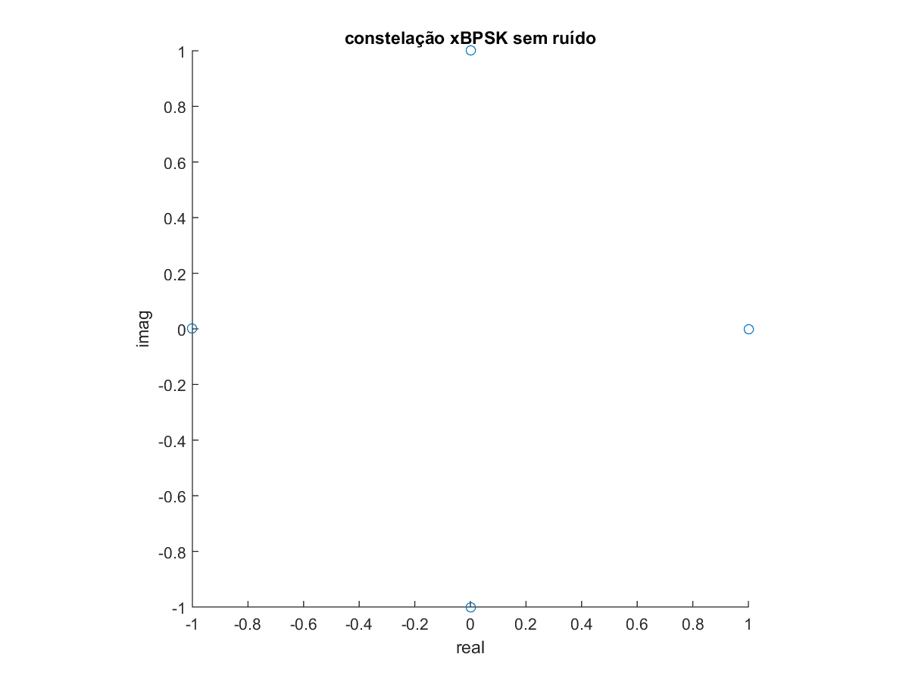
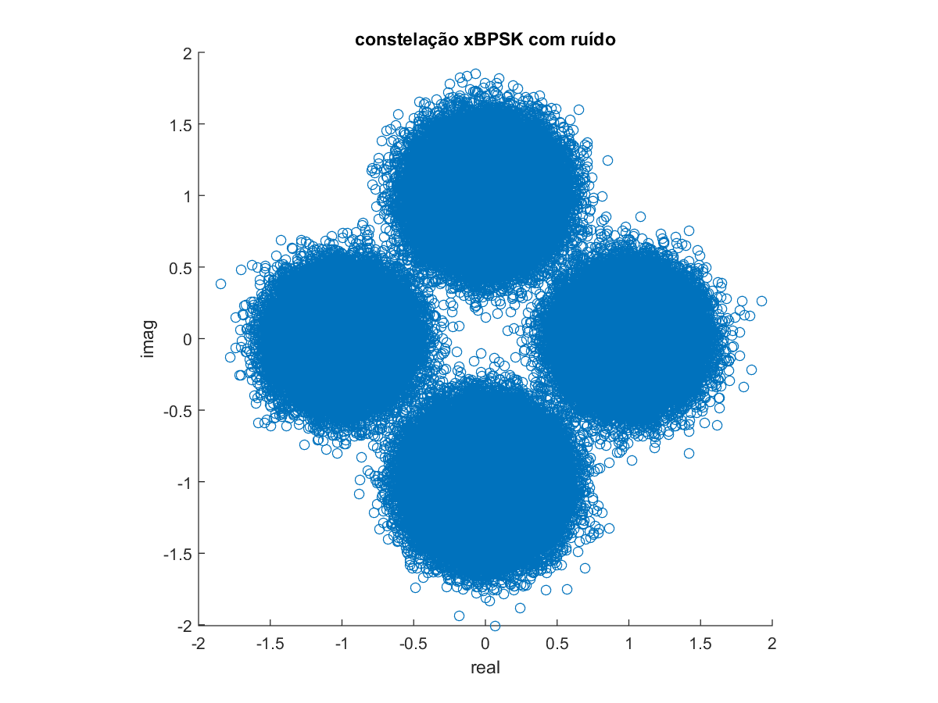
BPSK

Slide 4
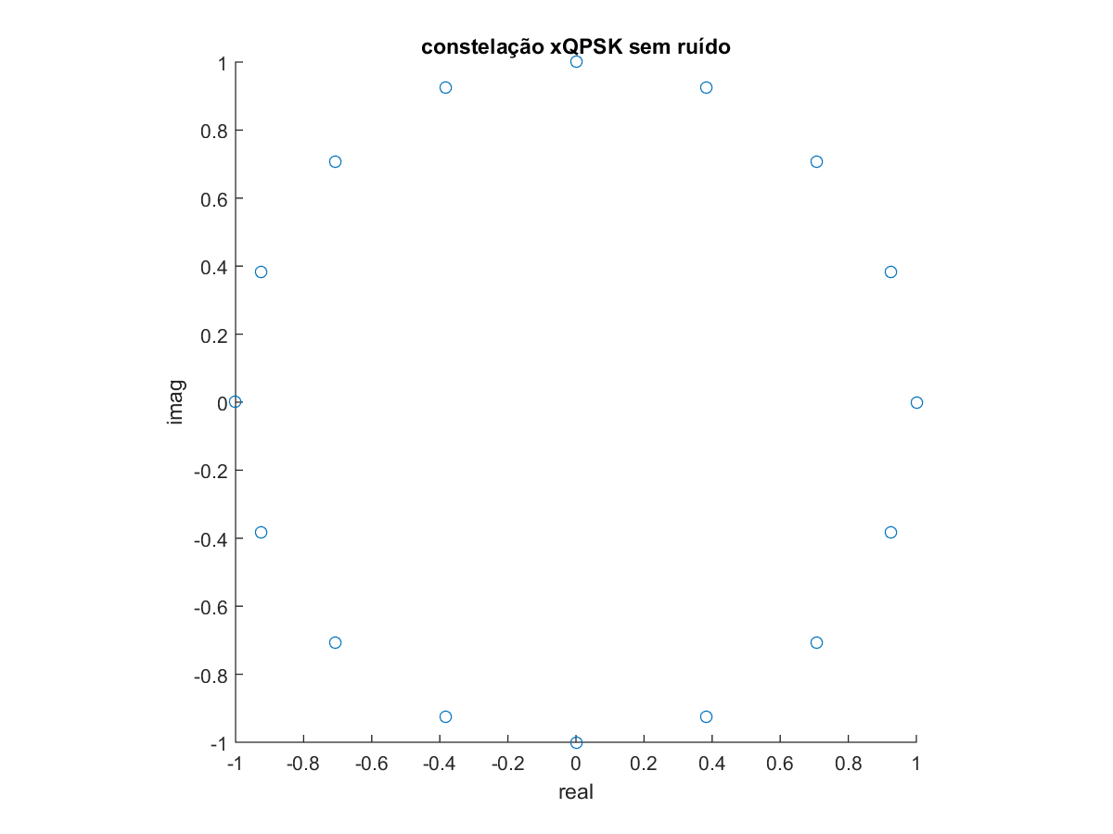
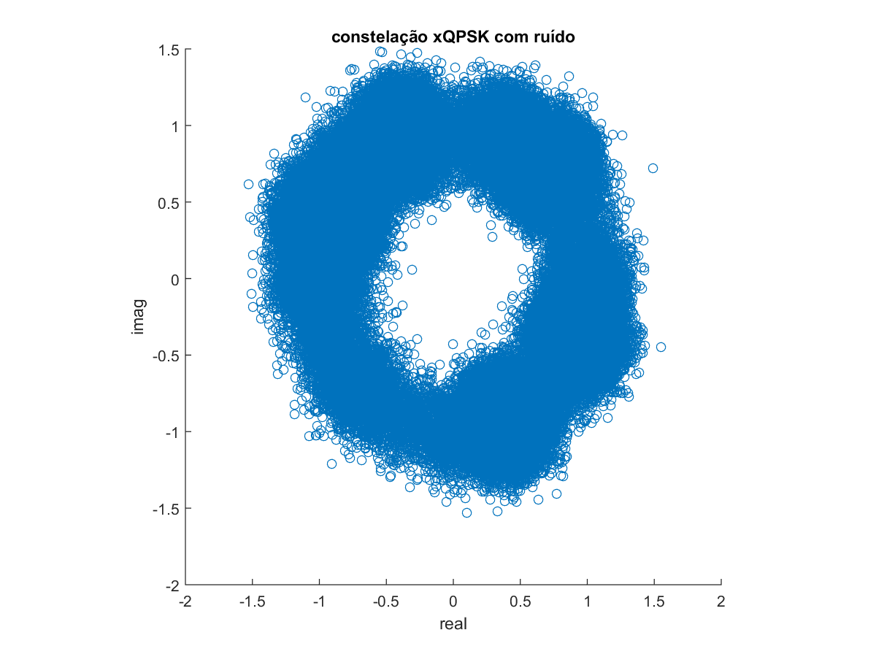
QPSK

Slide 5
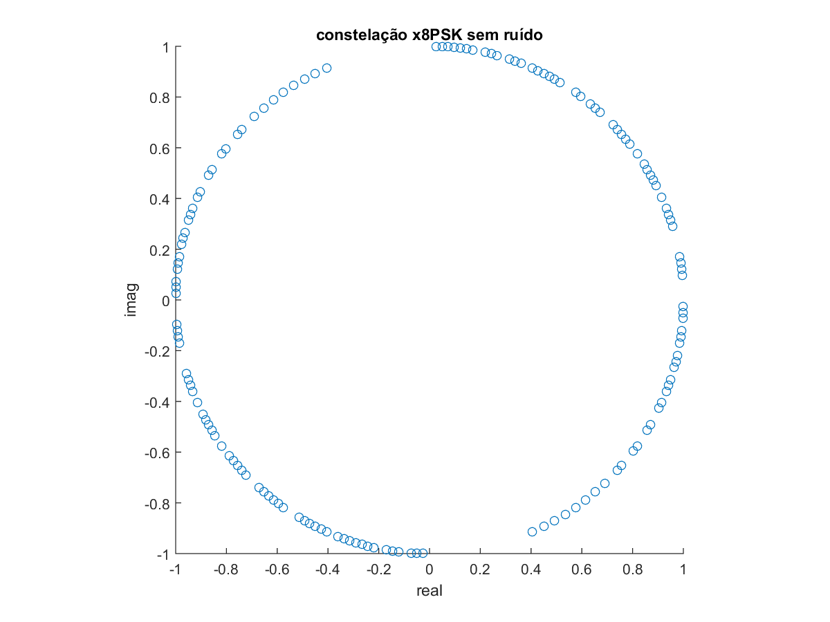
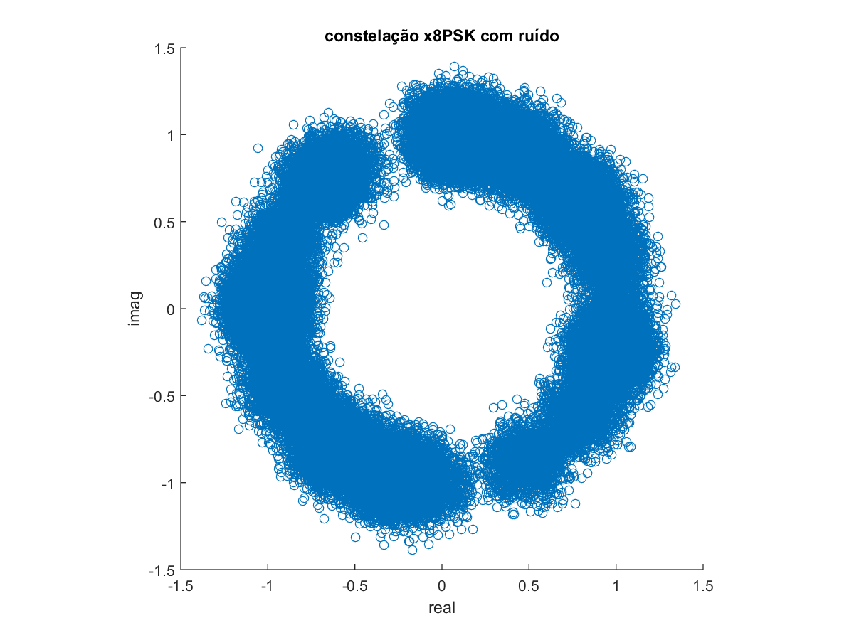
PSK 8 bits

Slide 6
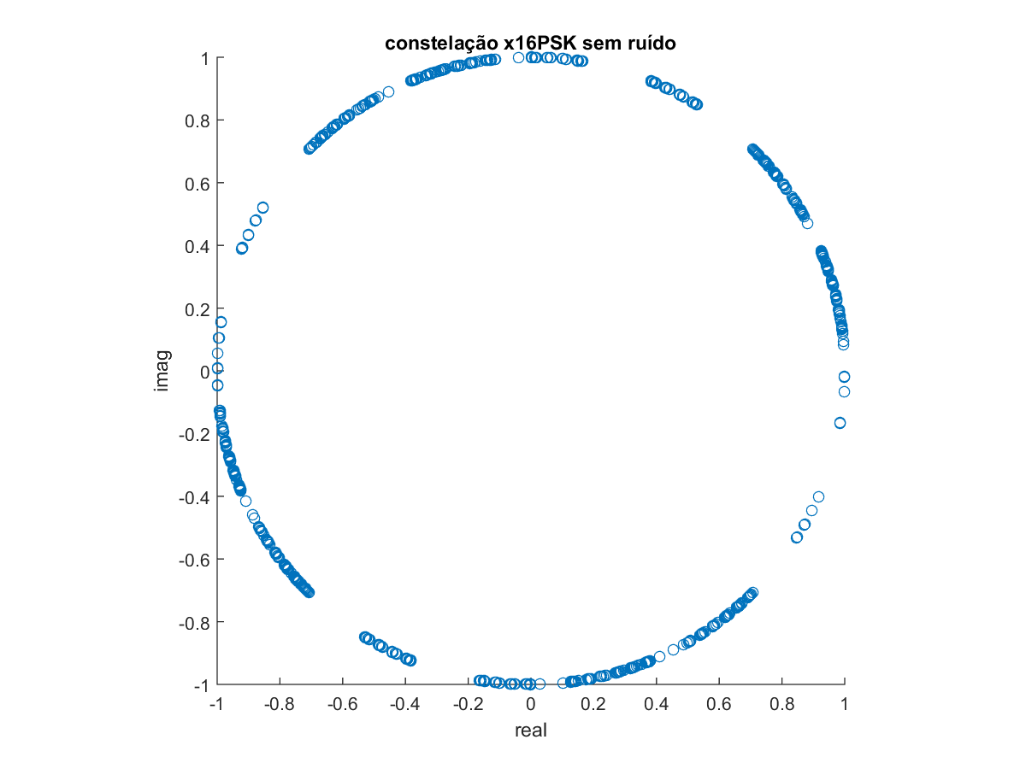
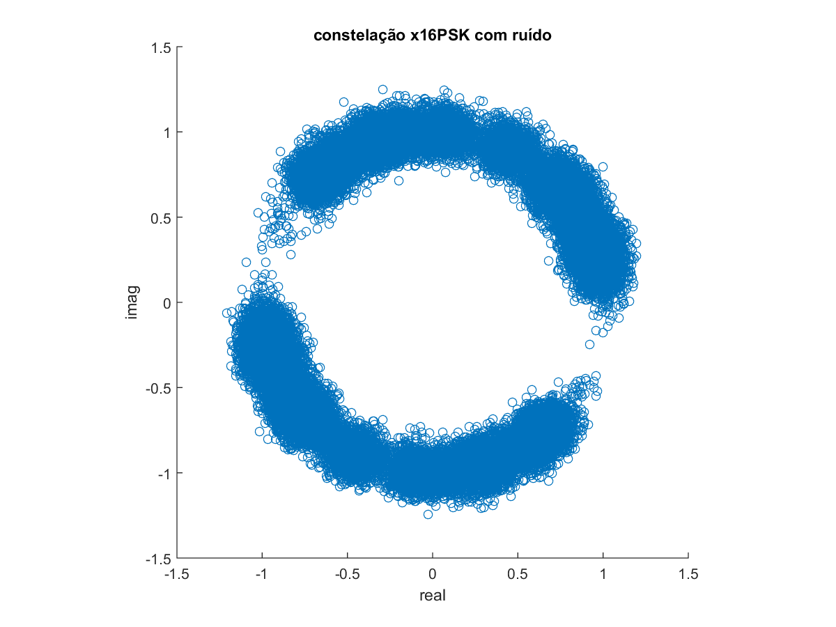
PSK 16 bits

Slide 7
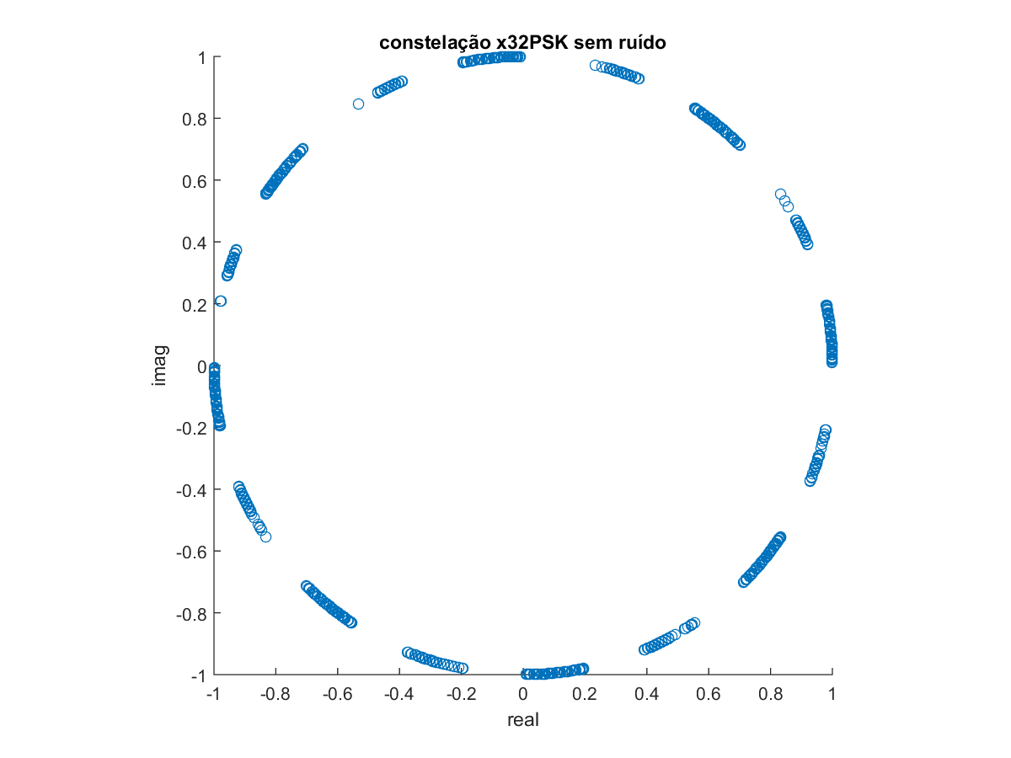
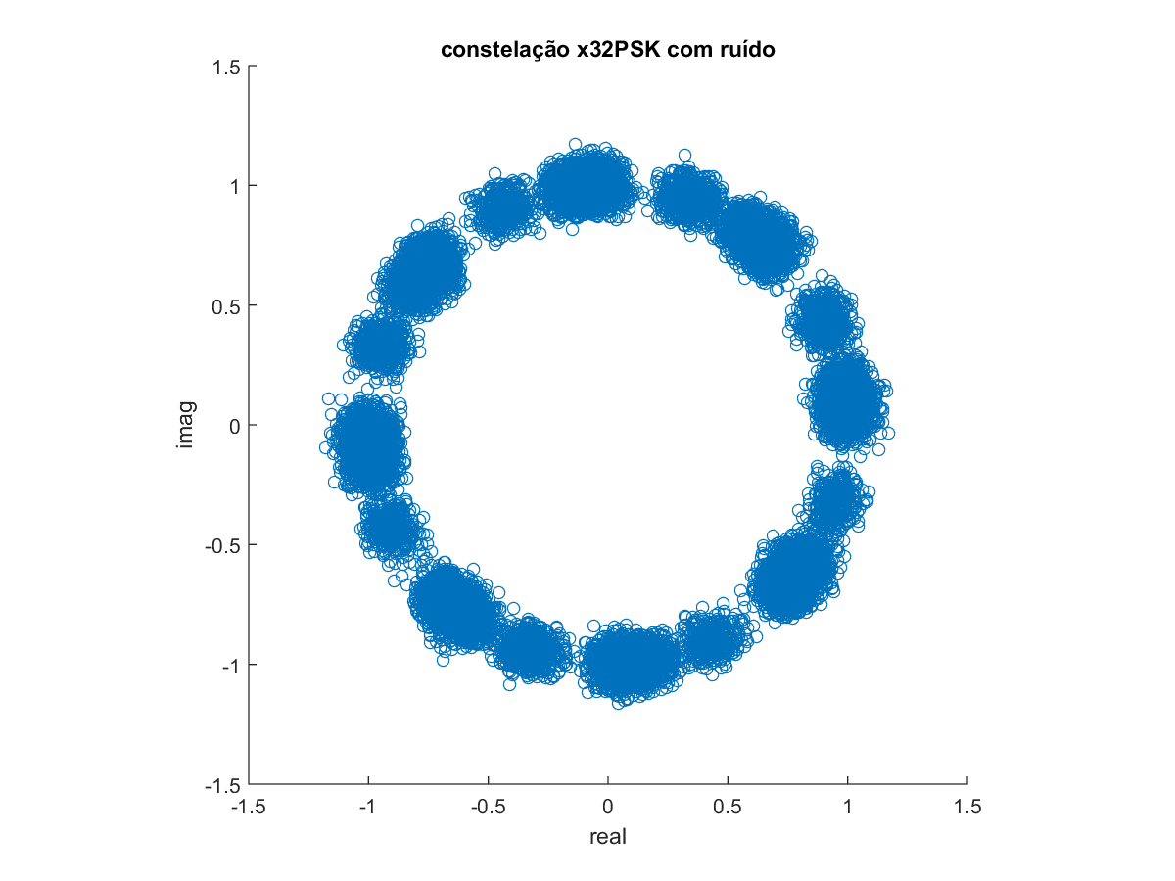
PSK 32 bits

Slide 8
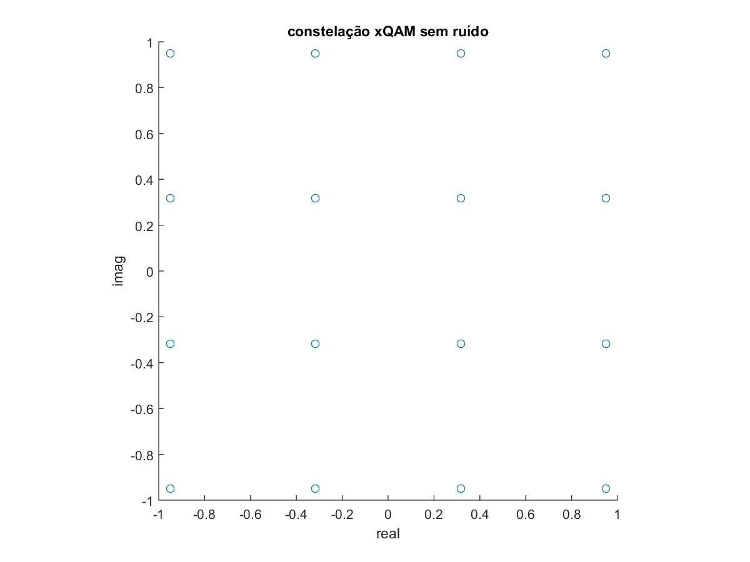
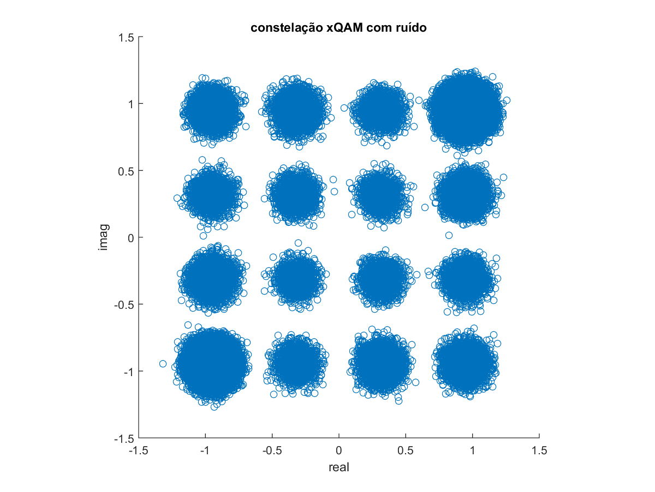
QUAM 16 bits

Slide 9
Taxa de erros de bit (BER)
BER_BPSK = 2.9246e-04
BER_QPSK = 0.0821
BER_16PSK = 0.2990
BER_QUAM = 0.0014

Slide 10
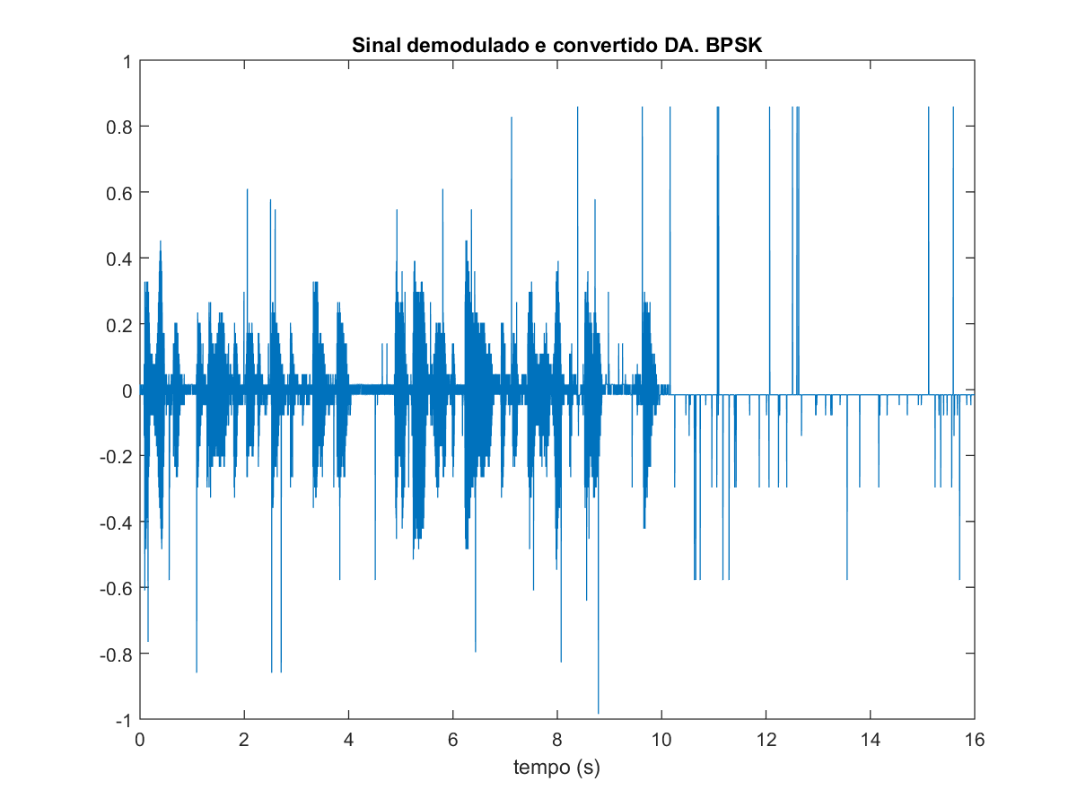
Comparação BPSK

Slide 11
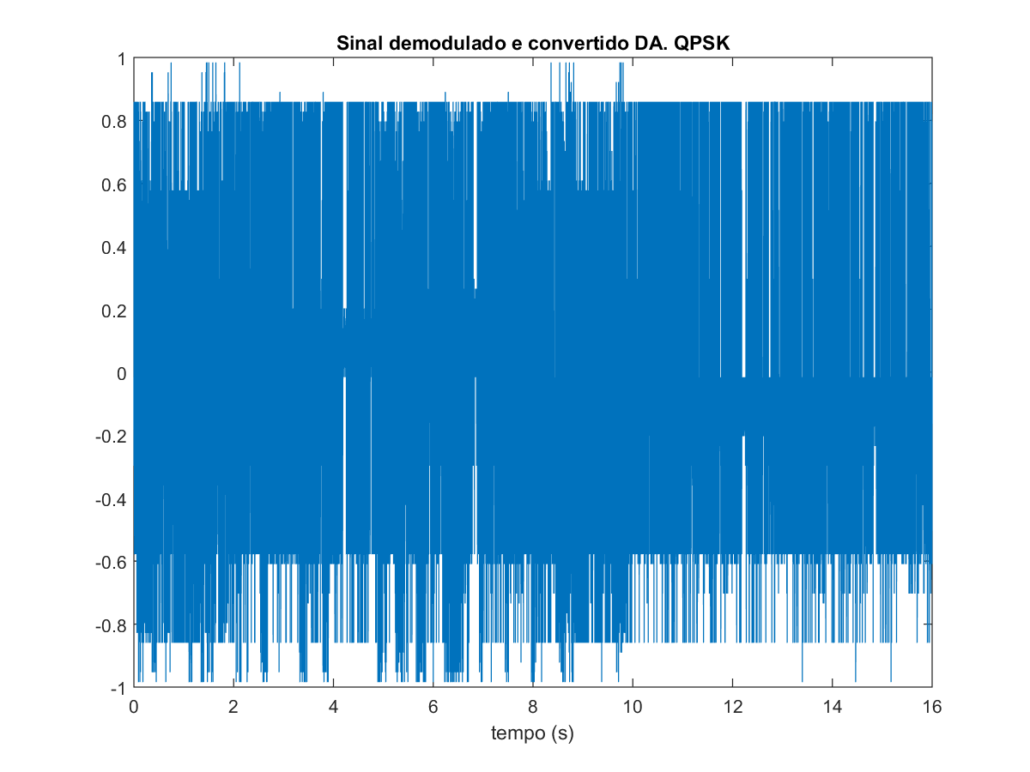
Comparação QPSK

Slide 12
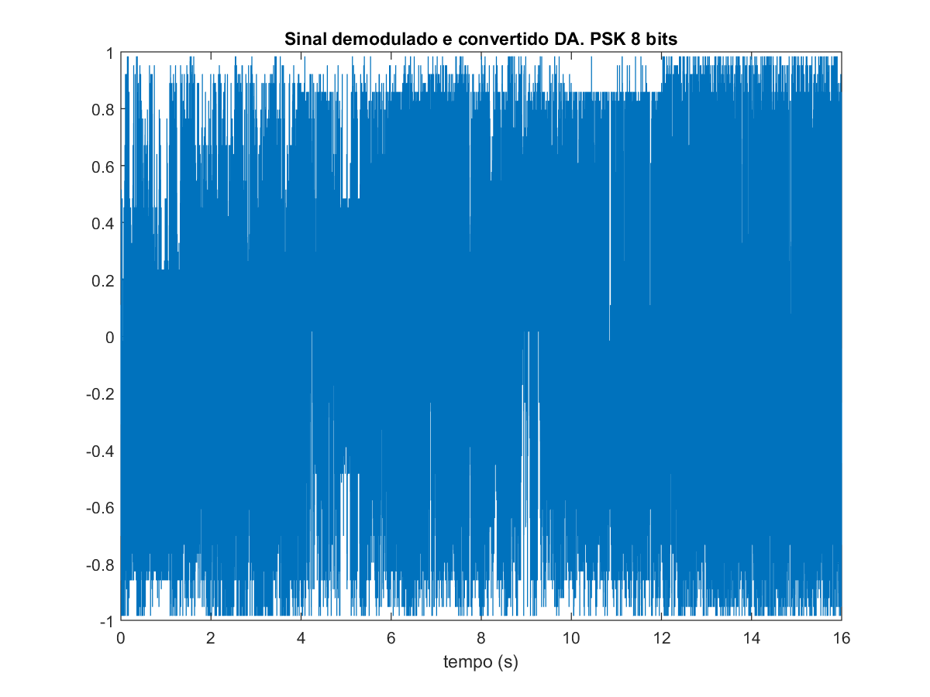
Comparação PSK 8 bits

Slide 13
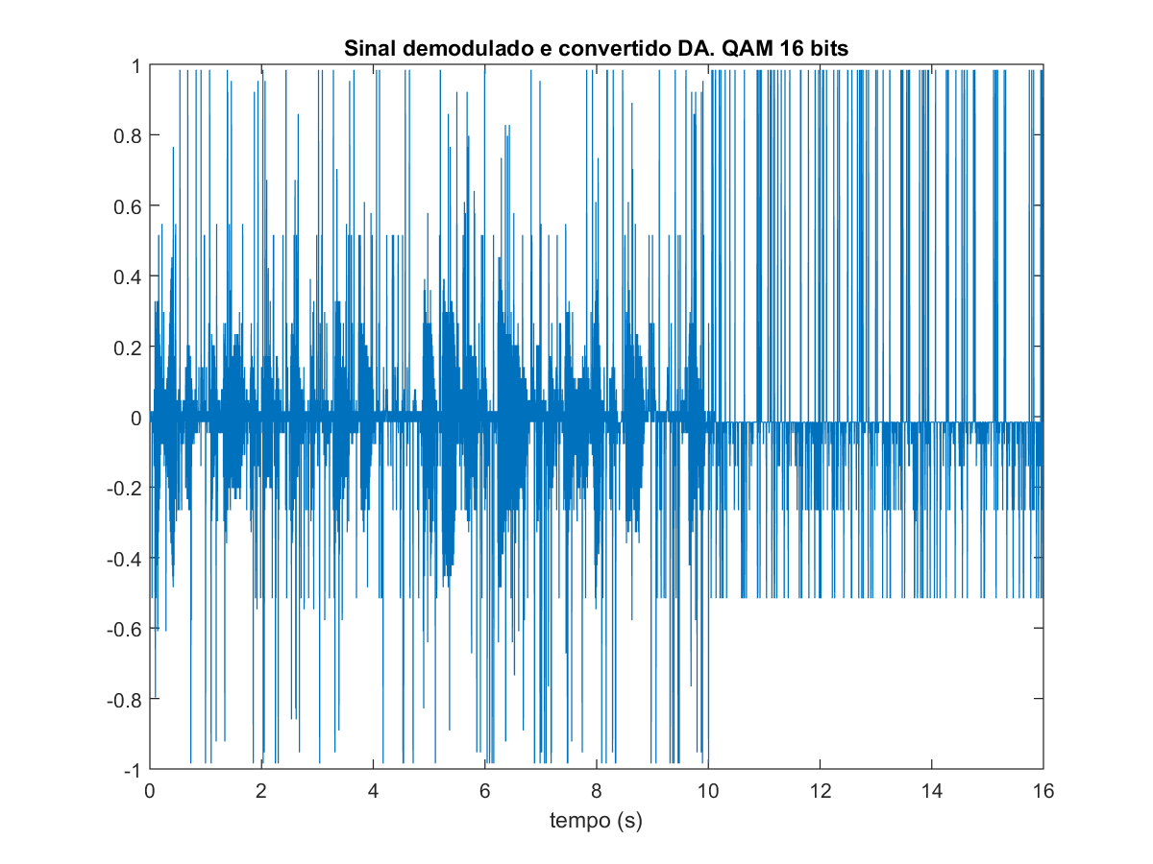
Comparação QAM 16 bits

Slide 14
Qualidade do áudio
BPSK (quase igual ao original)
QUAM 16 bits (Melhor custo/benefício)
QPSK
PSK 8 bits

